Slide 1

Source Tree

Slide 2
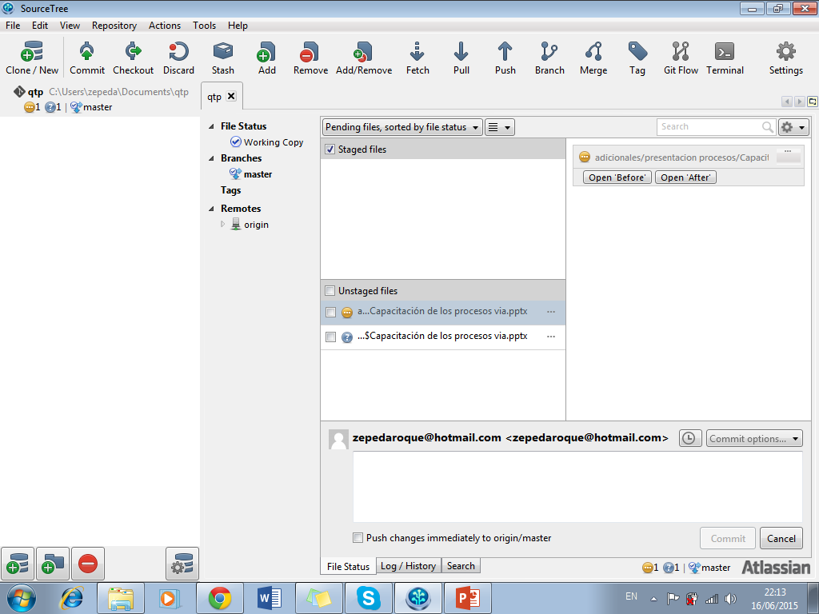
Instrucciones básicas de uso

Slide 3
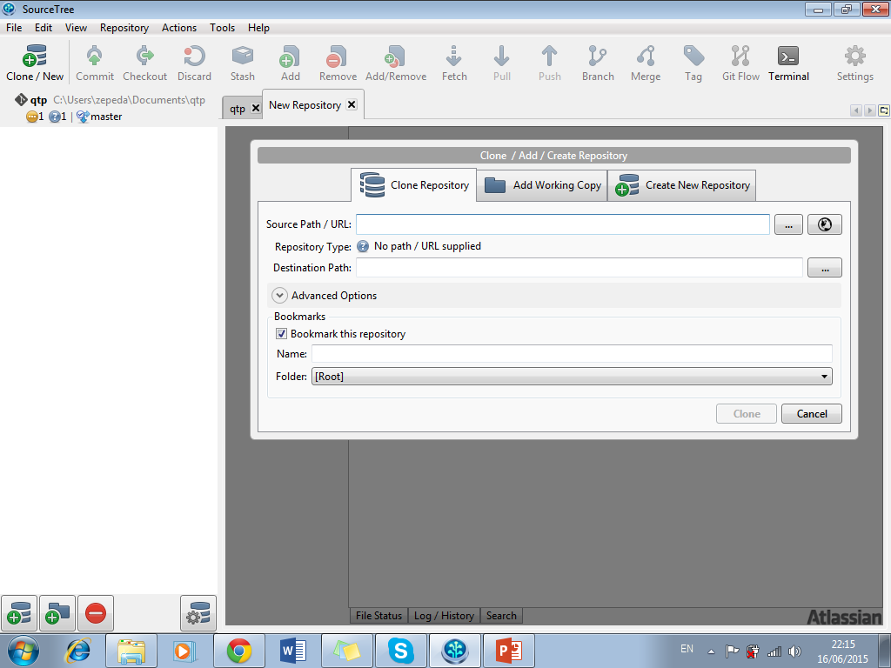
Clone
Tras presionar el botón clone muestra esta ventana en la cual se permite agregar la url del repositorio y la dirección de almacenaje.

Slide 4
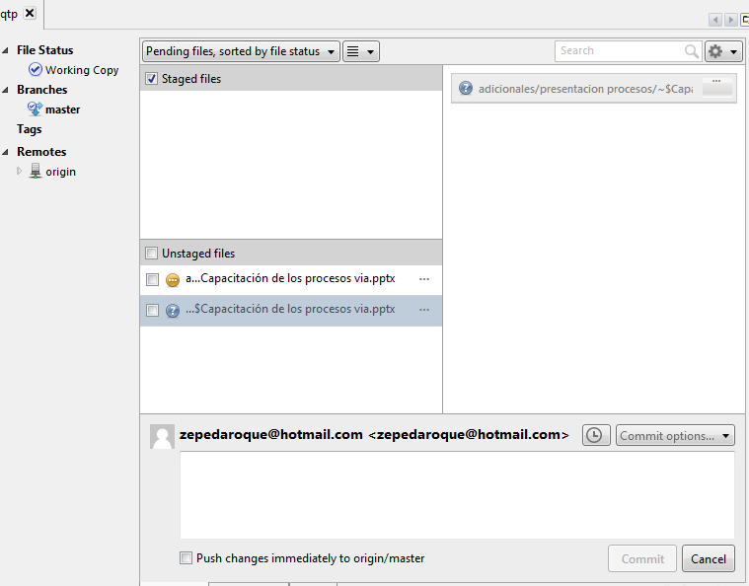
Commit
Se muestran los archivos modificados en un costado , aquellos que se desean agregar al repositorio seleccionarlos y poner algo en la sección commit, se puede seleccionar el campo push para ingresarlo al repositorio o no marcarlo.

Slide 5
Pull y push
Para generar pull basta con solo marcar la flecha de pull y seleccionar la rama a la que se generara dicho pull, en caso de push presionar la fecha push y seleccionar el repositorio

Slide 6
Eliminación de datos
En caso de tener una tarea que no cuente con cambios deseados o eliminar un archivo se deberá ir a la pestaña commit y sobre el archivo click derecho discard para descartar cambios y delete para eliminar

